Slide 1

Como hacer una presentación adecuada de diapositivas

Slide 2




La presentación de diapositivas (en cualquier formato) complementa la exposición que vas a hacer en persona y por tanto no necesitas ni debes incluir en las diapositivas todo el texto que vas a decir. Nadie tendrá tiempo para leerlo todo, y si lo hacen no podrán a la vez prestar atención a lo que estás diciendo. Así que aquí podrás obtener recursos para tener una mejor presentación

Slide 3


01
02
Simplificar texto
Limite un mensaje por diapositiva.

Slide 4




Ordena el contenido.
Resume la presentación en tres puntos

Slide 5

No se ande por las ramas, vaya al grano.

Slide 6
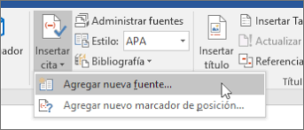
Adjunta las fuentes

Slide 7

Usa imágenes de calidad.

Slide 8

Se consciente con el diseño

Slide 9



No te pases con las animaciones
Simplificar los gráficos.
Usa listas numeradas.

Slide 10


